Slide 1
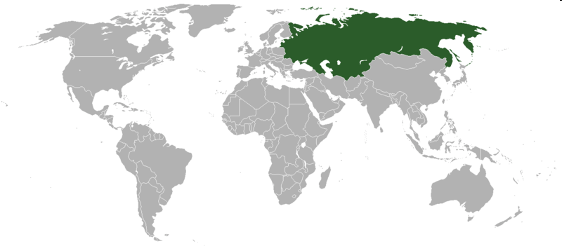
Sovjetska zveza
1922-1991
http://sl.wikipedia.org/wiki/Slika:LocationUSSR.png

Slide 2
Grb in zastava Sovjetske zveze
http://sl.wikipedia.org/wiki/Slika:Coat_of_arms_of_the_Soviet_Union.svg
http://sl.wikipedia.org/wiki/Slika:Flag_of_the_Soviet_Union.svg

Slide 3
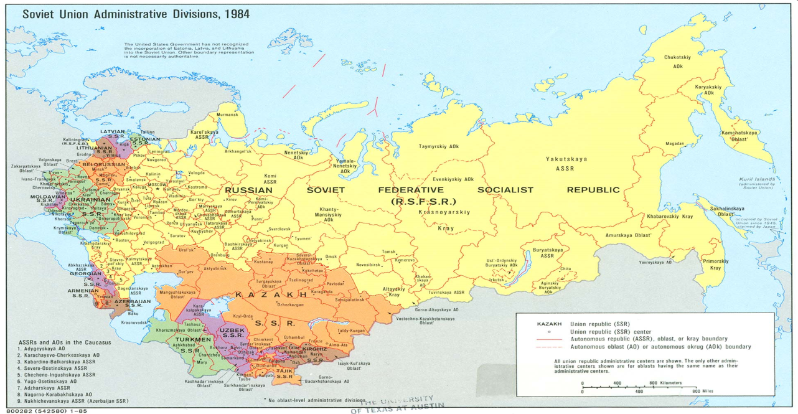
Upravna razdelitev
15 sovjetskih socialističnih republik
Po razpadu vse postale neodvisne,nekatere pa ostale povezane v ohlapni zvezi, imenovani Skupnost neodvisnih držav.
http://www.google.si/imgres?imgurl=http://images.nationmaster.com/images/motw/commonwealth/soviet_union_admin_1984.jpg&imgrefurl=http://maps.nationmaster.com/country/sr/1&usg=__-5wgLQxvr3GCouQv5bH4DUaS71c=&h=1405&w=1939&sz=374&hl=sl&start=15&zoom=1&tbnid=ezpZE1yax2W41M:&tbnh=118&tbnw=163&prev=/images%3Fq%3Dsovjetska%2Bzveza%26um%3D1%26hl%3Dsl%26biw%3D1024%26bih%3D578%26tbs%3Disch:10%2C456&um=1&itbs=1&iact=rc&dur=448&ei=nS_NTIXGM5WTjAeOvMnXBw&oei=QC_NTMXBEoHNjAfZ-InXBw&esq=27&page=2&ndsp=15&ved=1t:429,r:0,s:15&tx=142&ty=86&biw=1024&bih=578

Slide 4
Sovjetska republika | Neodvisna država
Armenska SSR Azerbajdžanska SSR Beloruska SSR Estonska SSR Gruzinska SSR Kazaška SSR Kirgiška SSR Latvijska SSR Litvanska SSR Moldavska SSR Ruska SFSR Tadžiška SSR Turkmenska SSR Ukrajinska SSR Uzbeška SSR | Armenija Azerbajdžan Belorusija Estonija Gruzija Kazahstan Kirgizistan Latvija Litva Moldavija Rusija Tadžikistan Turkmenistan Ukrajina Uzbekistan

Slide 5
Od vojnega komunizma do nove ekonomske politike
Bolješeviki želeli uresničitev markisizma,visoki davki.obvezna oddaja tržnih presežkov v državi
Zaradi take politike nastala velika lakota, s tem prišlo do političnih nasprotovanji in kmečkih uporov
Bolješeviki→ stanje zelo poslabša,obupno stanje

Slide 6
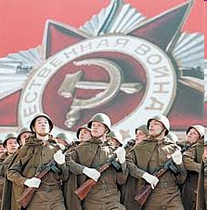
Bolješeviki lotili uresničevanja treh sklopov ukrepov, ki so se izkazali za rešilne:
…1. organizacija Rdeče armade
…2. sistem vojnega komunizma
…3. proti notranjim nasprotnikom uvedli ‘rdeči teror’
http://www.google.si/imgres?imgurl=http://i96.photobucket.com/albums/l189/zo_wack/red-army.jpg&imgrefurl=http://blogor.bloger.hr/post/crvena-armija-anarhrvije-spremna-za-vas-pregled-druze-mokowski/191326.aspx&usg=__ThXvFbccnueY7MtlS6Rz4qByZK0=&h=347&w=343&sz=27&hl=sl&start=0&zoom=1&tbnid=6fnCeMFkUyS4wM:&tbnh=138&tbnw=136&prev=/images%3Fq%3Dred%2Barmy%26um%3D1%26hl%3Dsl%26sa%3DN%26biw%3D1024%26bih%3D578%26tbs%3Disch:1&um=1&itbs=1&iact=rc&dur=409&ei=AxLMTMXsM4aBswbf_bWXCA&oei=AxLMTMXsM4aBswbf_bWXCA&esq=1&page=1&ndsp=15&ved=1t:429,r:1,s:0&tx=56&ty=81

Slide 7
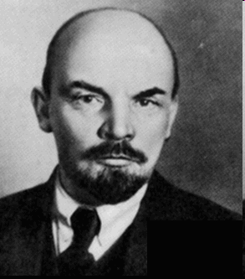
vlada izda dekret o obvezni vojaški službi
Armado sestavljajo delavci in kmetje
Izkazalo za slabo potezo kmalu se priklučijo tudi drugi sloji
Vsi moški od 18-40 redno vaditi za vojsko
Rdeča armada je hitro rasla
…maja 1918-300 000 vojakov
…marca 1919-1,5 miljon vojakov
…začetek leta 1920-5 miljonov vojakov
Atentat na Lenina 30.avgusta 1918
http://www.google.si/imgres?imgurl=http://ibhistoryreview.wikispaces.com/file/view/lenin.gif/30500003/lenin.gif&imgrefurl=http://ibhistoryreview.wikispaces.com/Lenin&usg=__aULyfDRMYooSaGq8z7HTbfh3s7M=&h=333&w=293&sz=30&hl=sl&start=0&zoom=1&tbnid=GfUW3msC5LuBkM:&tbnh=132&tbnw=116&prev=/images%3Fq%3Dlenin%26um%3D1%26hl%3Dsl%26biw%3D1024%26bih%3D578%26tbs%3Disch:10%2C57&um=1&itbs=1&iact=rc&dur=262&ei=CQ_MTJCvG8eDswbf66GpAQ&oei=CQ_MTJCvG8eDswbf66GpAQ&esq=1&page=1&ndsp=16&ved=1t:429,r:6,s:0&tx=60&ty=60&biw=1024&bih=578

Slide 8
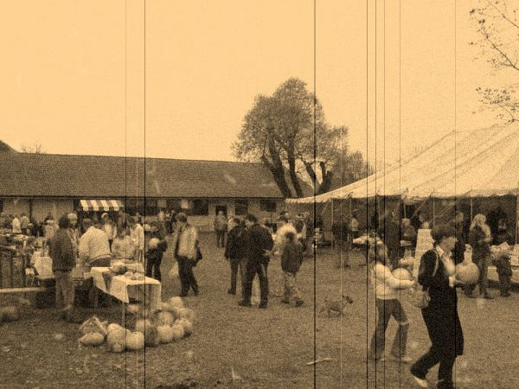
Sovjetsko Rusijo zajela kriza..Lenin začel uvajati novo gospodarsko politiko NEP
Država ostane brez glavnih virov hrane
Ustvarili velik,vendar nesposoben uradniški aparat;tako politiko imenujemo KOMUNIZEM
kmetov položaj se izboljša
Svobodno prodajali,dovoljena manjša svoja podjetja in trgovin
http://www.ljubljanskobarje.si/aktualne-novice/jesenska-trznica-na-barju

Slide 9
Delavci plače dobivali glede storilnosti
Razvoj v Sovjetski državi počasen
Sovjetska Rusija,Ukrajina Belo Rusija in zakavkaške države združijo v zvezo sovjetskih socialistničnih republik (ZSSR) skrajšano Sovjetsko zvezo (SZ).
http://sl.wikipedia.org/wiki/Slika:LocationUSSR.png

Slide 10
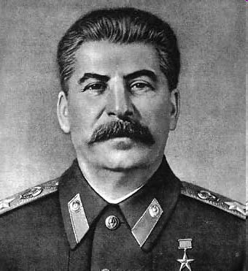
Plansko gospodarstvo
Januar 1924- umrl Lenin
Dediščino dobil-Josif Visarionovič Džugašvili-Stalin
Oblast utrdi z političnimi pritiski,spletkami in krvavim obračunavanjem
Spreminjanje gos. ureditve
Uvedel petletke; petletne načrte gos. razvoja
http://www.google.si/imgres?imgurl=http://www.biografiasyvidas.com/biografia/s/fotos/stalin.jpg&imgrefurl=http://www.biografiasyvidas.com/biografia/s/stalin.htm&usg=__y5WZ7we4AvANMU1bdv4EYWmChrU=&h=371&w=340&sz=20&hl=sl&start=0&zoom=1&tbnid=jgDNDvjgQ_75EM:&tbnh=140&tbnw=128&prev=/images%3Fq%3Dstalin%26um%3D1%26hl%3Dsl%26biw%3D1024%26bih%3D578%26tbs%3Disch:1&um=1&itbs=1&iact=rc&dur=954&ei=lQ_MTM6qLY-Cswby7rmXCA&oei=lQ_MTM6qLY-Cswby7rmXCA&esq=1&page=1&ndsp=19&ved=1t:429,r:1,s:0&tx=32&ty=11

Slide 11
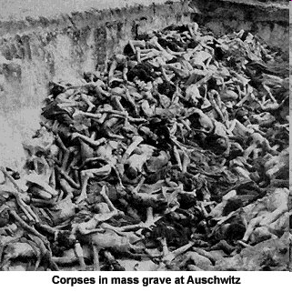
Na podeželju začeli uvajati kolektivizacijo
Kmetom jemali premoženje obenem hoteli povečati kmetijsko proizvodnjo
Kmetje uprli taki politiki; klali živino, požigali polja
Leta 1931-1933 izbruhnila velika lakota umrlo več milijonov ljudi
Stalin hotel iz kmetijske države narediti industrijsko velesilo
http://www.google.si/imgres?imgurl=http://www.smrklja.si/files/users/u11345/holokavst1auschwitz.jpg&imgrefurl=http://www.smrklja.si/node/28114&usg=__j1-P4dGtF_he780_sPXNb7lGpjE=&h=321&w=321&sz=47&hl=sl&start=29&zoom=1&tbnid=LehrLthsEPePXM:&tbnh=137&tbnw=137&prev=/images%3Fq%3Dlakota%2Bv%2Bdrugi%2Bsvetovni%2Bvojni%26um%3D1%26hl%3Dsl%26biw%3D1024%26bih%3D578%26tbs%3Disch:10%2C969&um=1&itbs=1&iact=rc&dur=398&ei=cBDMTPb9NYm9jAeD3b3XBw&oei=aRDMTM3DNJKHswaWgaWXCA&esq=3&page=3&ndsp=15&ved=1t:429,r:7,s:29&tx=108&ty=59&biw=1024&bih=578

Slide 12
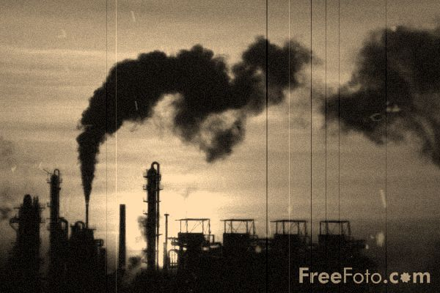
Prva petletka : pospešena elektrifikacija
Druga petletka leta 1933 ; postavitev industrijska podjetja
Stalinu uspelo, da je Sovjetska zveza postala pomembna industrijska država

Slide 13
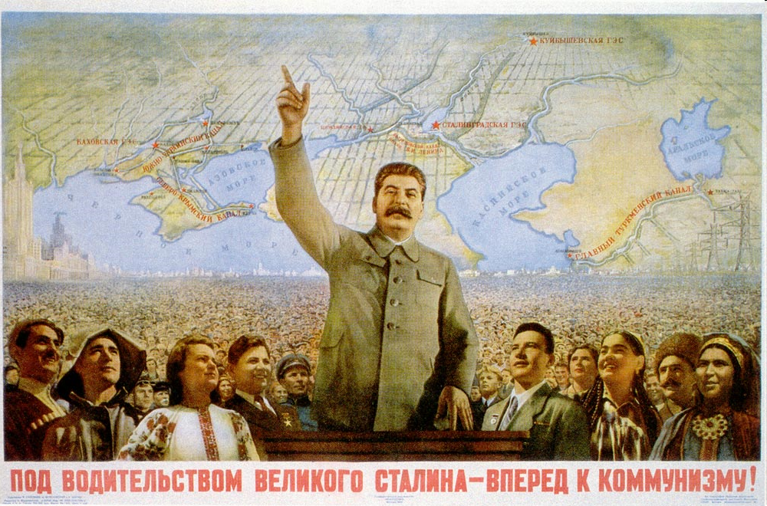
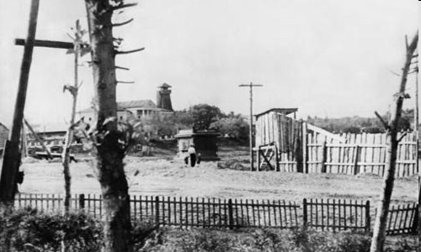
Stalinova tiranija
V njegovem vladanju marsikdo izgubi službo,življenje
V obdobju druge petletke ustanavlja velika taborišča v Sibiriji; zaprti nasprotniki njegovi politiki
Leta 1934 odbor o tem da en član:kaznivo dejanje→treba zapreti vso družino
http://www.google.si/imgres?imgurl=http://4.bp.blogspot.com/_XFchCE691Tw/TCV2xmiGMQI/AAAAAAAABBY/-5u1ofT9hpQ/s1600/stalin7.jpg&imgrefurl=http://wordsmelt.blogspot.com/2010/06/where-was-tavarish-stalin.html&usg=__HydoP-LJr8LlKIja0PWVesua1ik=&h=660&w=1000&sz=170&hl=sl&start=19&zoom=1&tbnid=WhDzusYh8CGeqM:&tbnh=115&tbnw=174&prev=/images%3Fq%3Dstalin%26um%3D1%26hl%3Dsl%26biw%3D1024%26bih%3D578%26tbs%3Disch:10%2C285&um=1&itbs=1&iact=rc&dur=479&ei=ejLNTM_bK8yNjAe8kdTWBw&oei=dTLNTLu6NtKj4QaupPDcDA&esq=2&page=2&ndsp=20&ved=1t:429,r:1,s:19&tx=132&ty=56&biw=1024&bih=578
http://www.google.si/imgres?imgurl=http://estb.msn.com/i/CF/AE1EF3BAF98169BC5964F89A4027.jpg&imgrefurl=http://news.ie.msn.com/gallery.aspx%3Fcp-documentid%3D154687049%26page%3D3&usg=__Vl-31W3VazrYcgYN-Lg1O4Uz6KI=&h=300&w=500&sz=41&hl=sl&start=0&zoom=1&tbnid=NX7h2I0rMYxpAM:&tbnh=137&tbnw=230&prev=/images%3Fq%3Dsiberia%2Bcamps%26um%3D1%26hl%3Dsl%26sa%3DN%26biw%3D1024%26bih%3D578%26tbs%3Disch:10%2C228&um=1&itbs=1&iact=rc&dur=358&ei=Fj7QTIjGHciztAbA6On0AQ&oei=Fj7QTIjGHciztAbA6On0AQ&esq=1&page=1&ndsp=12&ved=1t:429,r:9,s:0&tx=117&ty=71&biw=1024&bih=578

Slide 14
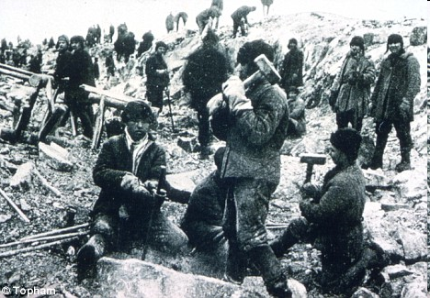
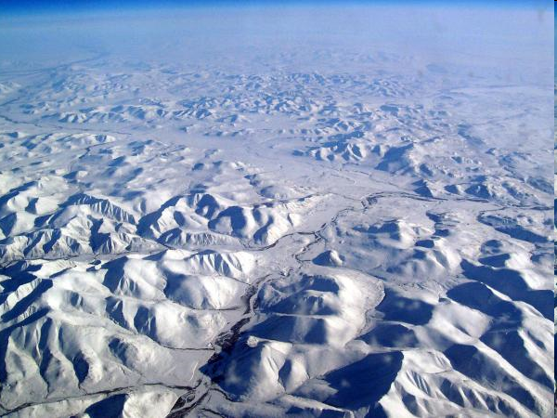
http://www.google.si/imgres?imgurl=http://i.dailymail.co.uk/i/pix/2008/09/02/article-1051871-0065F19800000258-462_468x325.jpg&imgrefurl=http://www.dailymail.co.uk/news/article-1268374/Still-running-Stalin-Tyrants-daughter-84-tells-tragic-life-escaping-legacy-new-home-sleepy-U-S-farming-town.html&usg=__C60aq6dY3HtOL_iaQbo-5YjBYZQ=&h=325&w=468&sz=75&hl=sl&start=0&zoom=1&tbnid=ewYySQTTk9ffSM:&tbnh=141&tbnw=195&prev=/images%3Fq%3Dsiberia%2Bcamps%26um%3D1%26hl%3Dsl%26sa%3DN%26biw%3D1024%26bih%3D578%26tbs%3Disch:1&um=1&itbs=1&iact=rc&dur=414&ei=sT7QTO75D9W7jAeDm_ykBg&oei=Fj7QTIjGHciztAbA6On0AQ&esq=10&page=1&ndsp=12&ved=1t:429,r:2,s:0&tx=116&ty=99
http://www.google.si/imgres?imgurl=http://i.dailymail.co.uk/i/pix/2008/09/02/article-1051871-0065F19800000258-462_468x325.jpg&imgrefurl=http://www.dailymail.co.uk/news/article-1268374/Still-running-Stalin-Tyrants-daughter-84-tells-tragic-life-escaping-legacy-new-home-sleepy-U-S-farming-town.html&usg=__C60aq6dY3HtOL_iaQbo-5YjBYZQ=&h=325&w=468&sz=75&hl=sl&start=0&zoom=1&tbnid=ewYySQTTk9ffSM:&tbnh=141&tbnw=195&prev=/images%3Fq%3Dsiberia%2Bcamps%26um%3D1%26hl%3Dsl%26sa%3DN%26biw%3D1024%26bih%3D578%26tbs%3Disch:1&um=1&itbs=1&iact=rc&dur=414&ei=sT7QTO75D9W7jAeDm_ykBg&oei=Fj7QTIjGHciztAbA6On0AQ&esq=10&page=1&ndsp=12&ved=1t:429,r:2,s:0&tx=116&ty=99

Slide 15
V letih 1935-1939 čistke prizadele vsaj do 6-7 milijonov ljudi
Tajna policija velik vpliv→nadzorovala vsa dogajanja v družini, po svoji presoji so lahko odstranili kogar so hoteli
V Stalinovem času se je Sovjetska zveza bolj vključila v evropsko politiko
Se bolj vključila v evropsko politiko
http://www.google.si/imgres?imgurl=http://www.coe.si/img/content_image/1210_1-2174.jpg&imgrefurl=http://www.coe.si/sl/predstavitev_sveta_evrope/simboli/&usg=__bvFR1vt_v99sgfWqMfXagLYcKo4=&h=206&w=304&sz=14&hl=sl&start=0&zoom=1&tbnid=4WSZ6QHBLwFXTM:&tbnh=115&tbnw=169&prev=/images%3Fq%3Devropska%2Bzastava%26um%3D1%26hl%3Dsl%26biw%3D1024%26bih%3D578%26tbs%3Disch:1&um=1&itbs=1&iact=rc&dur=310&ei=ADPNTKbbOYm6jAeSxYXXBw&oei=ADPNTKbbOYm6jAeSxYXXBw&esq=1&page=1&ndsp=15&ved=1t:429,r:1,s:0&tx=96&ty=17

Slide 16
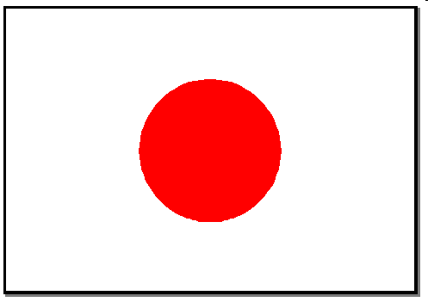
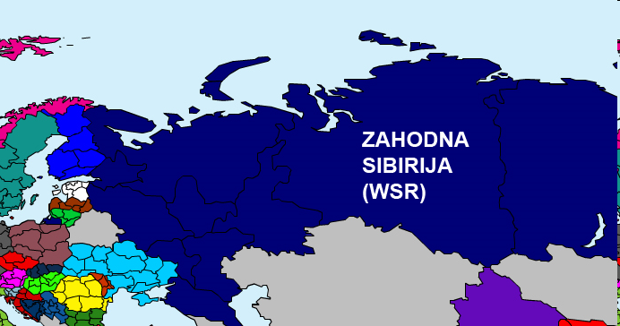
Poraz tuje intervencije
V Sibiriji veliko političnih in drugih nejasnosti v zvezi z intervencijo
Vsakdo iz intervencije je imel svoje cilje
Japonska→da bi se trdno zasidrala v Sibiriji…vzpostavili japonski monopol nad trgovino in gospodarstvem
Nekatere države umaknile iz Sibirije
http://www.optimus-prevajanje.com/zastave/slike/zda-prevajanje-zastava.gif
http://www.poslovni-utrip.si/wp-content/uploads/2007/11/japan-flag.gif
http://www.shrani.si/f/15/dG/4D10MWEx/mapa-sibirija.jpg
http://www.optimus-prevajanje.com/zastave/slike/francija4-prevajanje-zastava.gif
http://www.growquest.com/_borders/flag%20great%20britain.jpg

Slide 17
Viri
http://sl.wikipedia.org/wiki/Sovjetska_zveza
Učbenik:Naše stoletje;zgodovina za 8.razred osnovne šole
Avtorji:Ana Nuša Kern,Dušan Nećak,Božo Repe
Izdaja:1997
Založba MODRIJAN
Knjiga:SVETOVNA ZGODOVINA:od začetkov do danes
Avtorji:prof.dr.Jochen Bleicken
Docent.dr.Jurgen Bucking
prof.dr. Torsten Capelle
prof. dr. Werner Eichhorn
Prof. dr. Karl-Gerog-Faber
dr. Ingrid Heridricg
Prevod: Janez Gradišnik
Roman Zupan
Založba: Cankarjeva založba
Natisnilo:ČGP Delo
Izdaja: 1976

Slide 18
Knjiga:STOLETJE SVETOVNIH VOJN
Skupina avtorjev:
Janez Čuček
Zoran Jerin
Miloš Mikeln
Andrej Novak
Božidar Pahor
Kazimir Rapoša
Janez Stanič
Jože Šircelj
Jaka Štular
Uredil:Kazimir Rapoša
Izdaja:Cankrajeva založba v Lj.1981 za založbo Mikoš Mikeln
Natisnila: Tiskarna ČGP Delo,Ljubljana
Izdaja:1981

